Slide 1
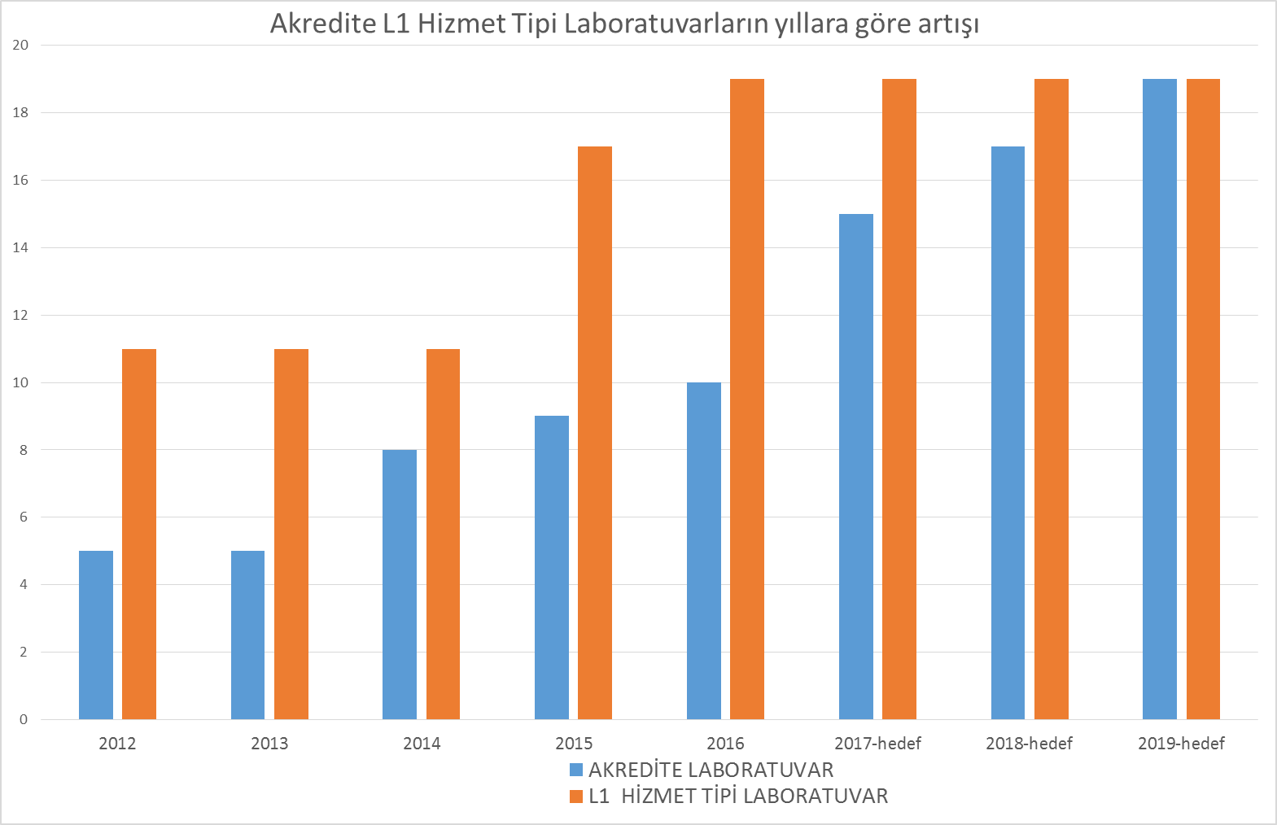
HALK SAĞLIĞI LABORATUVARLARINDA AKREDİTASYON DURUMUNUN DEĞERLENDİRMESİ
Nesrin GEVREK Göktuğ BAYRAM Uğur TOPCU Edibe Nurzen BOZKURT
HALK SAĞLIĞI LABORATUVARLARI DAİRE BAŞKANLIĞI
GİRİŞ
Bu çalışma, Türkiye genelinde 81 ilde bulunan 83 Halk Sağlığı Laboratuvarından (HSL), L1 tipi HSL’ lerin TS EN ISO/IEC 17025 “Deney ve Kalibrasyon Laboratuvarlarının Yeterliliği İçin Genel Şartlar” standardına göre akreditasyon durumunun hedefler doğrultusunda yıllara göre dağılımının belirlenmesi amacıyla yapıldı.
L1 tipi HSL ‘lerde 2015 ve 2016 yıllarına ait TS EN ISO/IEC 17025 “Deney ve Kalibrasyon Laboratuvarlarının Yeterliliği İçin Genel Şartlar” standardına göre akreditasyon durumu;
HSL | ADANA | ANTALYA | BURSA | ERZURUM | İSTANBUL 1 NOLU | İSTANBUL 3 NOLU | İZMİR | KONYA | SAMSUN | TOKAT
Akredite Parametre Sayısı | 57 | 31 | 79 | 69 | 39 | 62 | 239 | 9 | 17 | 11
Akreditasyon Tarihi | 02.01.2014 | 14.11.2014 | 22.04.2011 | 05.03.2008 | 10.02.2015 | 26.04.2016 | 12.09.2008 | 04.08.2015 | 11.05.2015 | 27.02.2009
Akreditasyon No/ Geçerlilik Süresi | AB-0653-T 01.01.2018 | AB-0791-T 13.11.2018 | AB-0445-T 06.08.2019 | AB-0205-T 06.06.2016 | AB-0828-T 09.02.2019 | AB-1005-T 25.04.2020 | AB-0264-T 05.10.2017 | AB-0860-T 03.08.2019 | AB-0834-T 10.05.2019 | AB-0232-T 30.05.2017
AKREDİTASYON AŞAMASINDAKİ HSL’ LER (KASIM 2016)
•ANKARA HSL (TÜRKAK denetimi tamamlandı Sertifikasyon aşamasında bekleniyor)
•İSTANBUL 2 NOLU HSL (Dosyalar TÜRKAK sayfasına yüklendi, TÜRKAK denetimi bekleniyor)
L1 tipi HSL ‘lerde 2012 ve 2013 yıllarında TS EN ISO/IEC 17025 “Deney ve Kalibrasyon Laboratuvarlarının Yeterliliği İçin Genel Şartlar” standardına göre akreditasyon durumu;
HSL | ANKARA | BURSA | ERZURUM | İZMİR | TOKAT
Akredite Parametre Sayısı | 8 | 90 | 69 | 124 | 11
Akreditasyon Tarihi | 22.04.2011 | 22.04.2011 | 05.03.2008 | 12.09.2008 | 27.02.2009
Akreditasyon No/ Geçerlilik Süresi | AB-0450-T 21.04.2015 | AB-0445-T 21.04.2015 | AB-0205-T 06.06.2016 | AB-0264-T 05.10.2017 | AB-0232-T 30.05.2017
L1 tipi HSL ‘lerde 2012 ve 2019 yıllarında belirlenen hedefler doğrultusunda TS EN ISO/IEC 17025 “Deney ve Kalibrasyon Laboratuvarlarının Yeterliliği İçin Genel Şartlar” standardına göre akreditasyon durumu;
L1 tipi HSL ‘lerde 2014 yılında TS EN ISO/IEC 17025 “Deney ve Kalibrasyon Laboratuvarlarının Yeterliliği İçin Genel Şartlar” standardına göre akreditasyon durumu;
HSL | ADANA | ANTALYA | BURSA | ERZURUM | İSTANBUL 1 NOLU | İZMİR | SAMSUN | TOKAT
Akredite Parametre Sayısı | 30 | 21 | 90 | 69 | 38 | 124 | 12 | 11
Akreditasyon Tarihi | 02.01.2014 | 14.11.2014 | 22.04.2011 | 05.03.2008 | 10.02.2015 | 12.09.2008 | 11.05.2015 | 27.02.2009
Akreditasyon No/ Geçerlilik Süresi | AB-0653-T 01.01.2018 | AB-0791-T 13.11.2018 | AB-0445-T 21.04.2015 | AB-0205-T 06.06.2016 | AB-0828-T 09.02.2019 | AB-0264-T 05.10.2017 | AB-0834-T 10.05.2019 | AB-0232-T 30.05.2017
SONUÇ
2012 ve 2016 yılları arasında TS EN ISO/IEC 17025 “Deney ve Kalibrasyon Laboratuvarlarının Yeterliliği İçin Genel Şartlar” standardına göre akreditasyon durumu tablolarda belirtildiği üzere hedefler doğrultusunda gittikçe artan eğilim göstermektedir. Ayrıca 2017-2019 yılları içerisinde ise 15, 17 ve 19 L1 tipi Halk Sağlığı Laboratuvarının hedefler doğrultusunda akredite olmaları öngörülmüştür.

